Slide 1

স্বাগতম

Slide 2
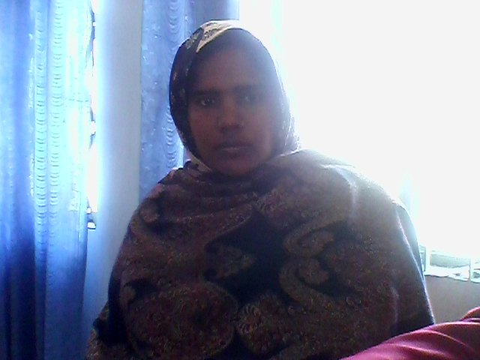
শিক্ষক পরিচিতি
মোছাঃ হাজেরা খাতুন
সহকারি শিক্ষক (কম্পিউটার)
বাগধানী উচ্চ বিদ্যালয়
উপজেলা – পবা
জেলা – রাজশাহী।
আই,ডি নং – ২৬ (টিটি কলেজ, রাজশাহী)
মোবাইল – ০১৭ ২৫ ৮২ ১১ ৯৬
ই-মেইল – hajerapaba@gmail.com

Slide 3
পাঠ পরিচিতি
শ্রেণি
নবম
বিষয়
কৃষি শিক্ষা
সময়
৫০ মিনিট

Slide 4
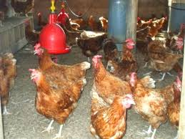

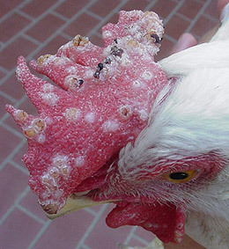
উপরের ছবি গুলো লক্ষ্য কর

Slide 5

আজকের পাঠ
হাঁস মুরগীর রোগ ও প্রতিকার

Slide 6
শিখন ফল
হাঁস মুরগীর রোগের প্রকার ভেদ করতে পারবে।
এ পাঠ শেষে শিক্ষার্থীরা
লক্ষন দেখে রোগ শনাক্ত করতে পারবে।
বিভিন্ন প্রকার রোগের প্রতিকার করতে পারবে।

Slide 7
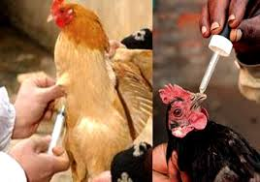


একক কাজ, সময়- ২ মিনিট
নিচের ছবিগুলো দেখ

Slide 8
হাঁস মুরগীর রোগকে কয়টি ভাগে ভাগ করা যায়?
সমাধান
হাঁস মুরগীর রোগকে পাঁচটি ভাগে ভাগ করা যায়।

Slide 9
জোড়ায় কাজ, সময় – ৪ মিনিট

Slide 10
দলীয় কাজ
সময় – ৭ মিনিট
উল্লেখিত চিত্র দেখে রোগের প্রতিকার ব্যাখ্যা কর?

Slide 11
মূল্যায়ন
১)রানীক্ষেত রোগ কী জনিত রোগ?
২) ভাইরাস জনিত রোগ-
¡) রানীক্ষেত ¡¡) বসন্ত ¡¡¡) কলেরা
নিচের কোনটি সঠিক?
ক) ¡ খ) ¡ও ¡¡ গ) ¡¡¡ ঘ) ¡ ও ¡¡¡
ক) ভাইরাস খ) ব্যাকটেরিয়া
গ) ছএাক ঘ)পরজীবি

Slide 12
বাড়ির কাজ
অপুষ্টিজনিত রোগের লক্ষন গুলো ব্যাখ্যা কর

Slide 13

খোদা হাফেজ

